Slide 1
毕业论文答辩
融合特征的自闭症脑功能连接
注意力分类诊断方法
答辩人：杨宗宪
指导教师：喻莉

Slide 2
01
选题背景与意义
Background And Significance Of Selected Topic
02
研究现状
Research Status
目 录
03
研究内容与研究方案
CONTENTS
Research Content And Method
04
实验结果和工作总结
Experimental Results And Summary Of Our Work
05
工作展望
Outlook Of Our Work

Slide 3
PART.01
选题背景与意义
Background and significance

Slide 4
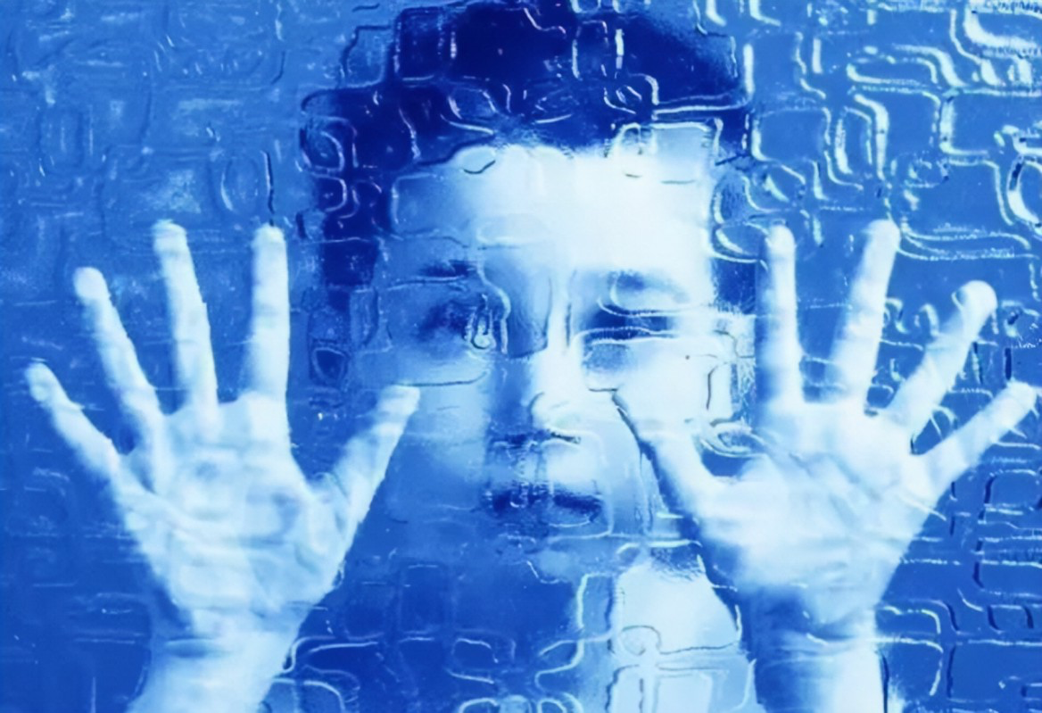
选题背景与意义
自闭症是什么？
为什么自闭症的自动化诊断这么重要？
自闭症(ASD)是一种神经发育障碍，会对人的社交互动、沟通和行为产生显著的影响。自闭症的病理学成因至今尚未确定，可能与遗传、脑神经发育和环境因素等有关，遗传因素和突触连接异常现被学界认为是ASD的主要成因。
A
越早治疗越好
在儿童神经可塑性最强的时期（2～6岁）对其进行干预被称为“早期诊断和行为干预”是目前对自闭症患者最有效的方法。相关研究指出，干预得越早，干预效果约好，成功的干预可使自闭症儿童在成年后获得基本的社会功能。
B
自闭症检测困难
ASD的大部分症状发生在学龄，因此早期自闭症很难被家长或医师发现，原因可能是环境影响、父母缺乏认知、医疗资源不足等。因此发展自动化、低成本自闭症的早期诊断方法是非常有必要的。

Slide 5
PART.02
研究现状
Research Status

Slide 6
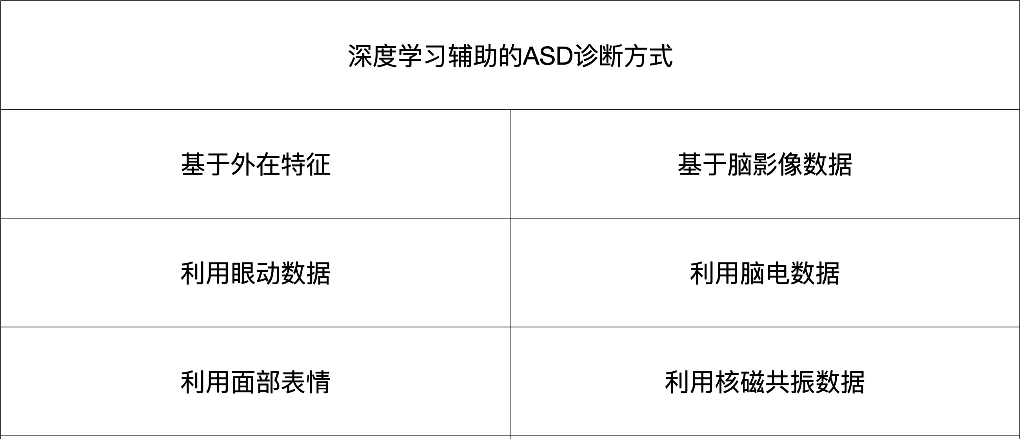
研究现状
深度学习辅助ASD诊断方式
深度学习辅助的自闭症诊断方式可按照数据类型分为两大类，即基于外在特征与基于脑影像数据的诊断方式
外在特征又分为眼动数据和面部表情数据
脑影像数据又分为基于脑电数据和核磁共振数据
基于核磁共振的自闭症诊断具有非侵入性、高空间分辨率和利于长期监测等优点，为深入理解自闭症的脑基础和辅助诊断提供了重要的工具和方法，也称为近些年的研究热点
Notes:
眼动数据和面部数据
会发现自闭症与TD
优点是数据采集、标注比较简单，相对于脑图成本较低，数据样本比较多
缺点是没有生物学标识，不能为自闭症的生物学研究提供方向

Slide 7
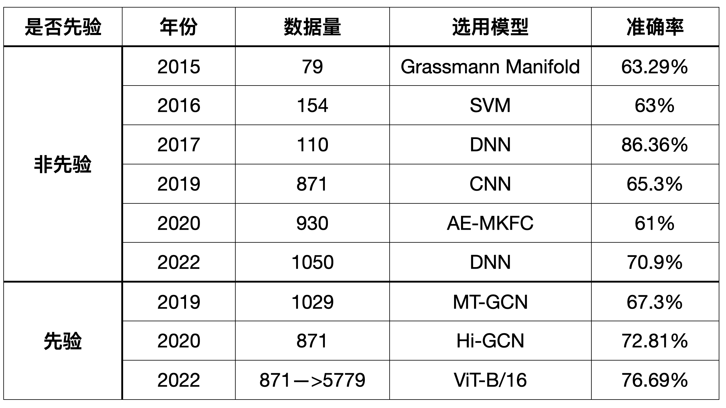
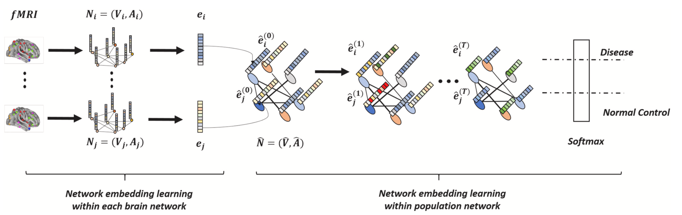
研究现状
基于rs-fMRI的ASD诊断发展历程
在利用核磁共振数据的ASD诊断中，静息态核磁共振以其有效性、简单性与大样本整合性为研究者所青睐。右表是基于脑功能(FC)连接的自闭症诊断研究的发展历程。
可以看出，FC连接的ASD诊断的数据量由一开始的不到一百个样本逐渐发展为现在的近1k个样本，与此同时，随着样本数量的增大，老方法的性能由于鲁棒性不足而下降。模型的改进又使得性能的进一步提升。
今年来随着深度学习技术的普及，以图网络技术为代表的先验模型被设计出来，并取得了一定的成果。但先验模型相比非先验模型依旧存在着一些劣势，如客观性与可扩展性较差、模型算法复杂，算力要求高等问题。
Notes:
眼动数据和面部数据
会发现自闭症与TD
优点是数据采集、标注比较简单，相对于脑图成本较低，数据样本比较多
缺点是没有生物学标识，不能为自闭症的生物学研究提供方向

Slide 8
PART.03
研究内容与研究方案
Research Content And Method

Slide 9

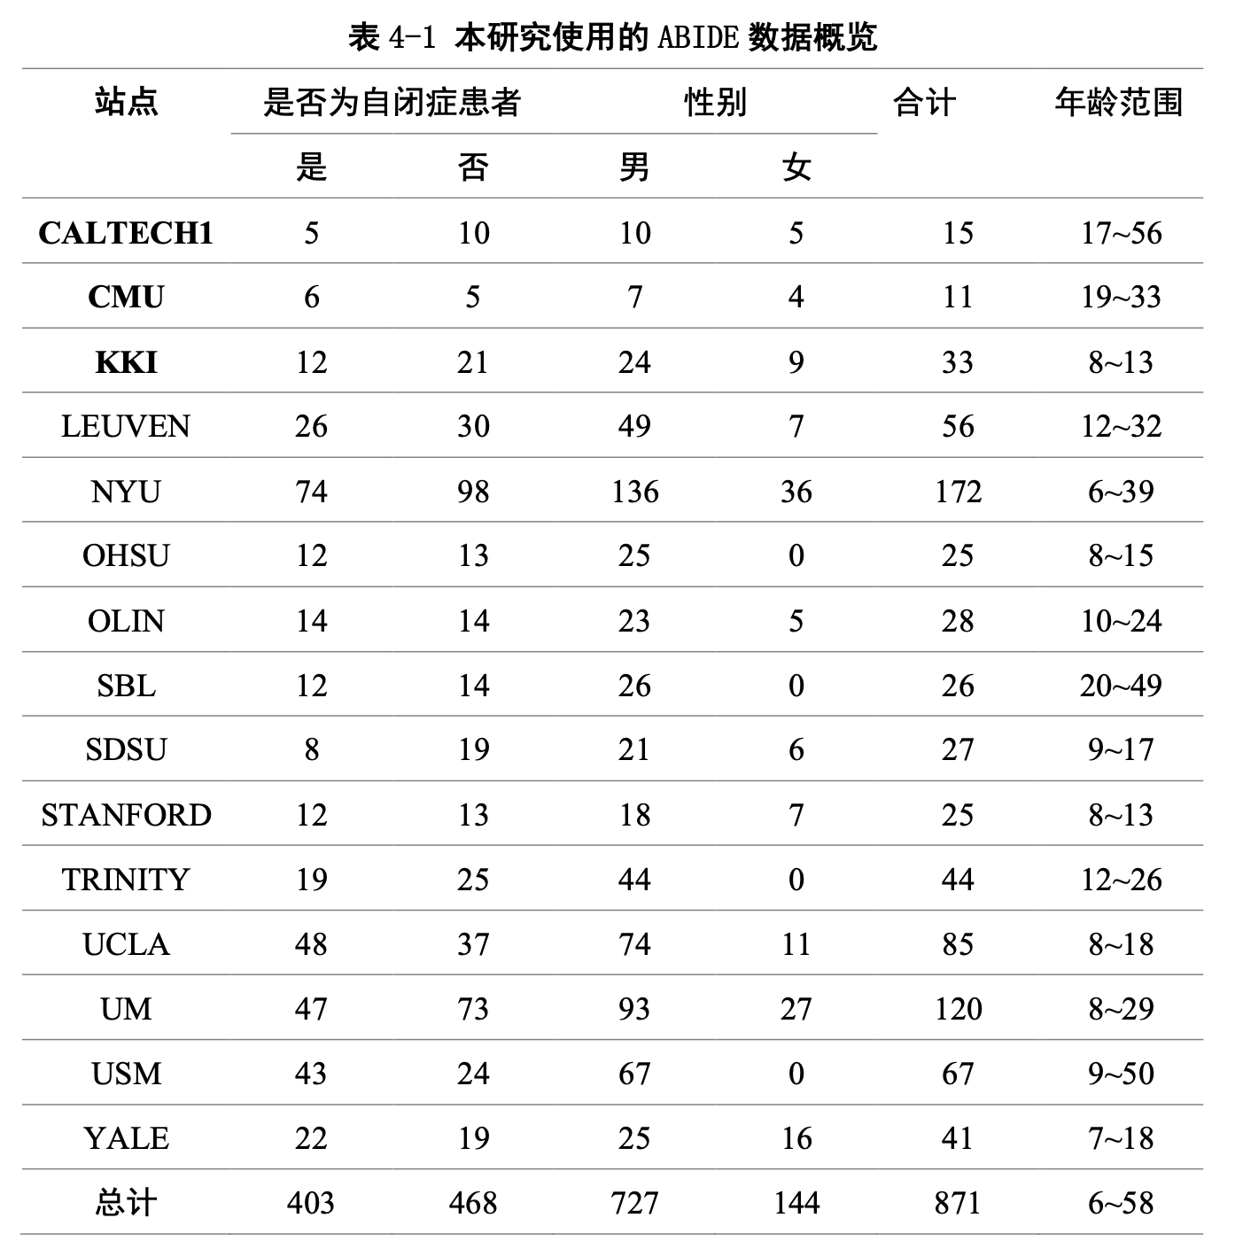
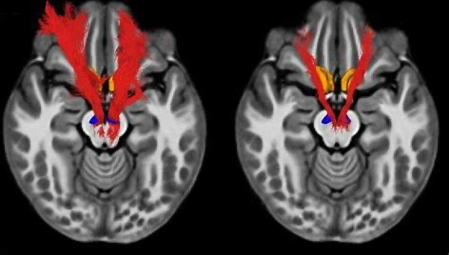
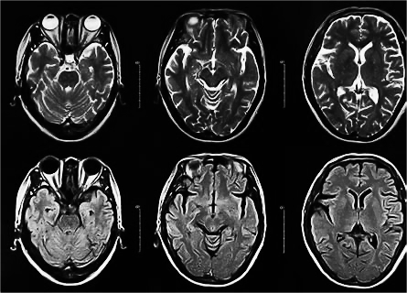
研究内容
数据集选用
ABIDE数据库
ABIDE（Autism Brain Imaging Data Exchange）数据库汇集了来自世界各地的自闭症患者和典型发育个体的脑成像数据，包括结构MRI、功能MRI和DTI等多种成像模态，涵盖了多个研究中心和多个扫描设备的数据。
右表是本研究所使用的ABIDE数据概览，需要注意的是，虽然rs- fMRI数据利于大样本的整合，但不同站点之间的数据仍有各自的特异性。例如有研究使用其他站点数据对在UM站点表现较好（acc=86.36%）的DNN模型测试，准确性效果远不如预期。
因此，为消弭各站点本身的特异性特征，得到一种鲁棒性较强的自动化诊断方法，本研究选用与对比的数据均是如右图所示的，结合多个站点得到的综合数据集，相应的，在此数据集下得到的，实验结论应具有一定的普适性。
ABIDE数据库中的MRI成像 TD成像(左) ASD(右)
ABIDE数据示例
最左边是拍到眼球而损坏的图像

Slide 10
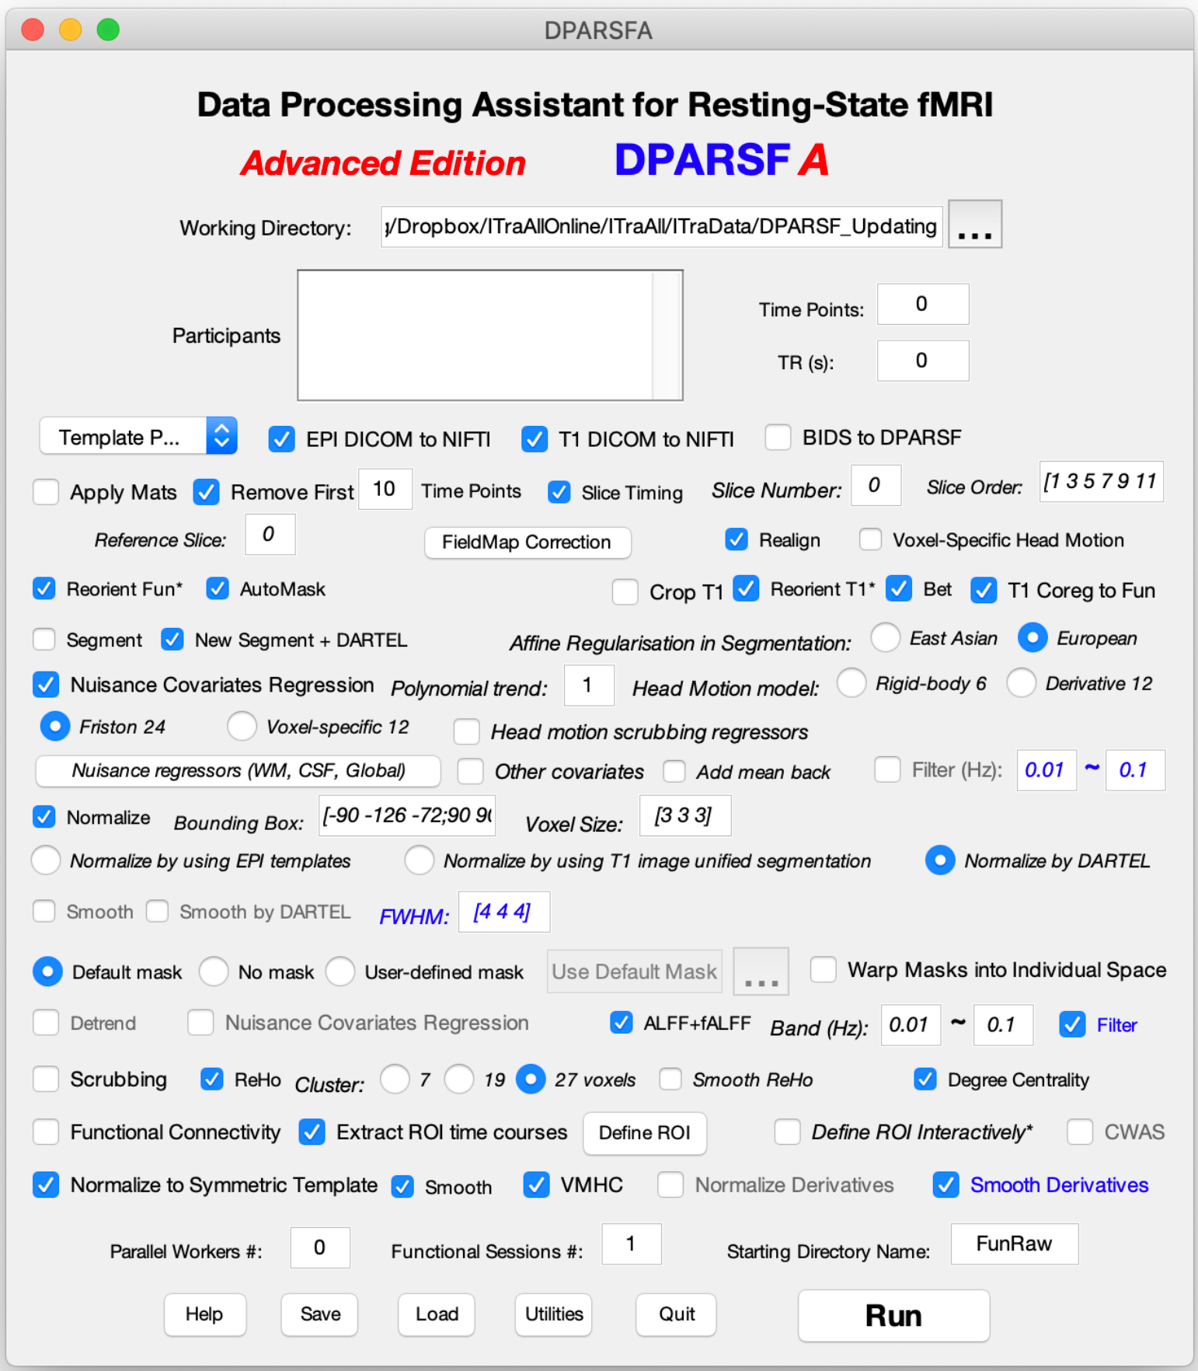
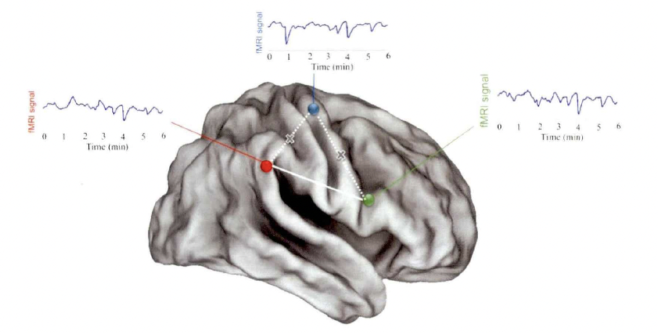
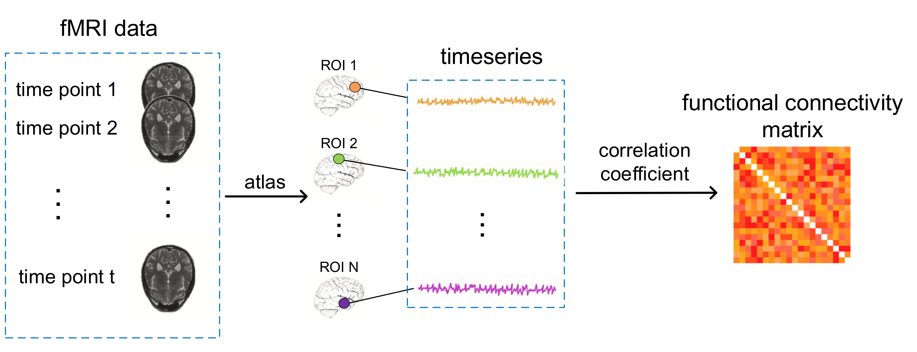
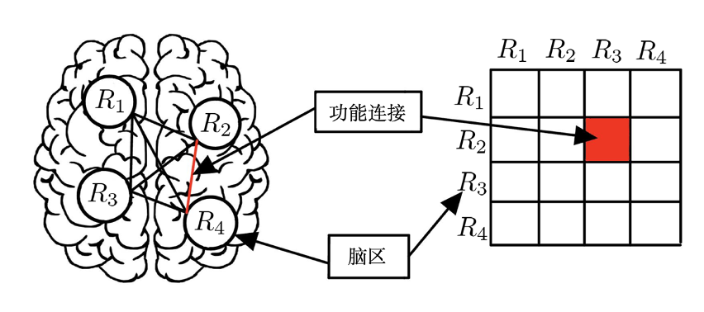
研究内容
大脑依赖不同脑区间的神经元功能交互来完成任务，相关研究表明，这种脑区间功能交互出现异常可能是不同精神障碍的直接原因。而脑功能连接的本质是将rs-fMRI中复杂的BOLD时间信号根据不同的功能连接预定义模版压缩为不同脑区之间的相关性信息，从而大幅减少特征数量，使分析成为可能。
脑功能连接(FC)方法简介
基于自动化解剖学标签技术生成，将大脑划分为116个解剖学区域。每个区域都有一个唯一的标签，代表特定的脑结构或解剖学区域。
1
AAL模版
2
基于Harvard-Oxford脑图谱生成，相比AAL提供了更多信息，分辨率更高
HO模版
3
基于个体的功能连接数据生成，相比于HO与AAL，更聚焦于个体间的差异，更好的反应个体间的区别
EZ模版
根据不同脑区fMRI信号之间的相关性确定FC关系

Slide 11
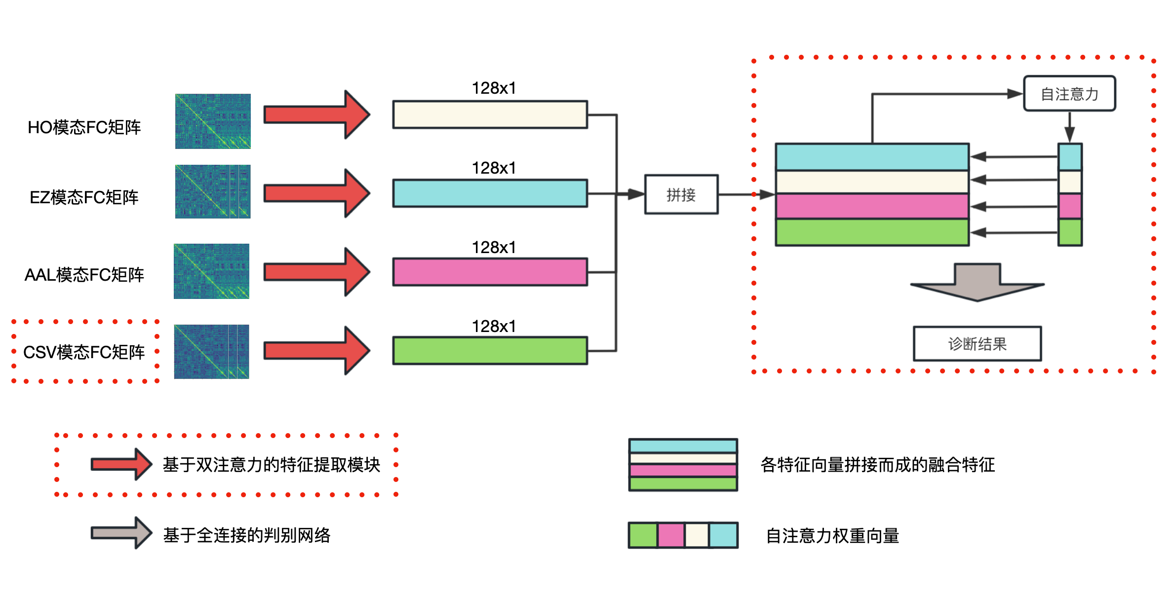
研究方案
概览

Slide 12
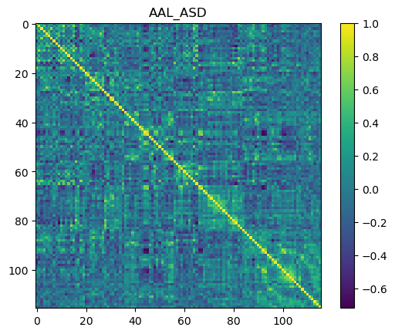
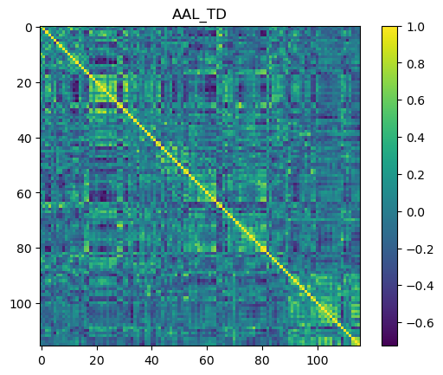
主要研究内容
研究方案
为什么选用卷积神经网络(CNN)
1
数据格式合适
rs- fMRI经过FC分析之后输出的相关矩阵是二维的，可以被视作一个灰度图像数据，并利用成熟的计算机视觉的技术进行分析，相比于资料少的可怜的功能连接分析方法，拓宽了技术储备
Notes:
在我后续的研究中，可以看到我使用一些视觉的方法对功能连接矩阵进行处理，并取得了不错的效果，这也证明了这条思路的可行性。

Slide 13
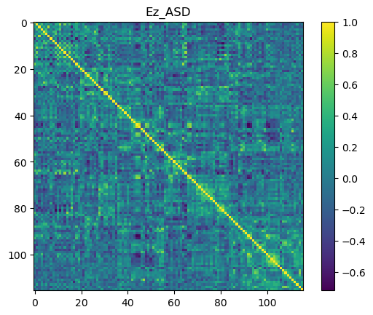
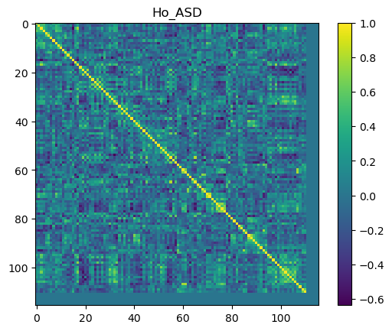
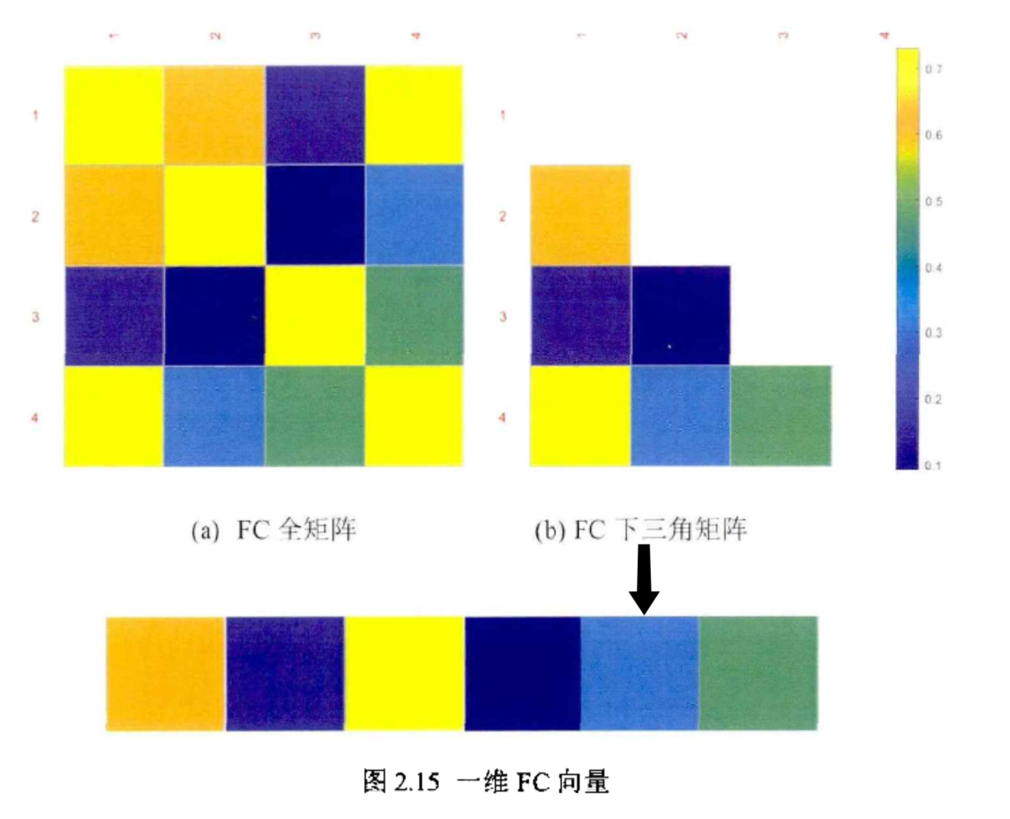

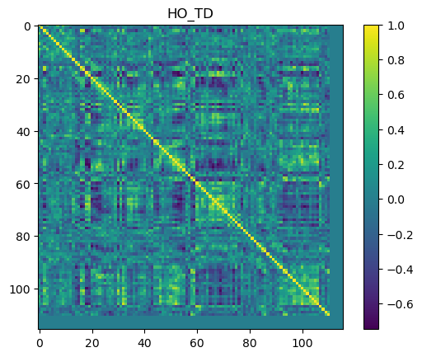
主要研究内容
研究方案
2
CNN的卷积模块可以获取更多信息
为什么是CNN
相比于传统方法，CNN中nxn的卷积块即可以考虑横向的相关性信息，又可以考虑竖向的相关性信息，能够尽可能多的提取功能连接矩阵的特征信息。
传统方法
传统对FC的数据处理方法是，利用FC矩阵的对称性，将全连接矩阵沿对角线裁切，对角线一侧置零，另一侧沿横向或竖向拉伸并拼接为一个一维向量，之后对这个向量进行分析
CNN方法优点
1.能够获取更多信息；通过对相关矩阵的观察发现，TD样本相对于ASD样本，连接矩阵在横向与竖向均表现出了较强的连续特异性，因此如果只考虑竖向，一定遗漏了部分信息。
2.简化了相关矩阵数据的处理流程；相较于传统方法的设置阈值——转化为三角矩阵——拉伸与拼接为连接向量的复杂操作，CNN只需将FC矩阵视为灰度图像输入模型即可。
Notes:
大脑神经组织只占据了全身2%的重量但却消耗了20%的氧气，据此，研究者通过血氧水平改变产生的磁共振信号来反映脑区活动状况的BOLD-fMRI，这也就是我们常称的核磁共振。
相比任务态fMRI，rs-fMRI不需要设计者具有较强的心理学背景，特别是对患有精神类疾病的被试来说，更容易实施实验。另外，不同研宄机构设计的任务态fMRI实验范式不尽相同，这样就会导致不同机构的数据难以合在一起形成大样本。因而，rs-fMRI数据在ＭＬ领域得到了广泛的应用。

Slide 14
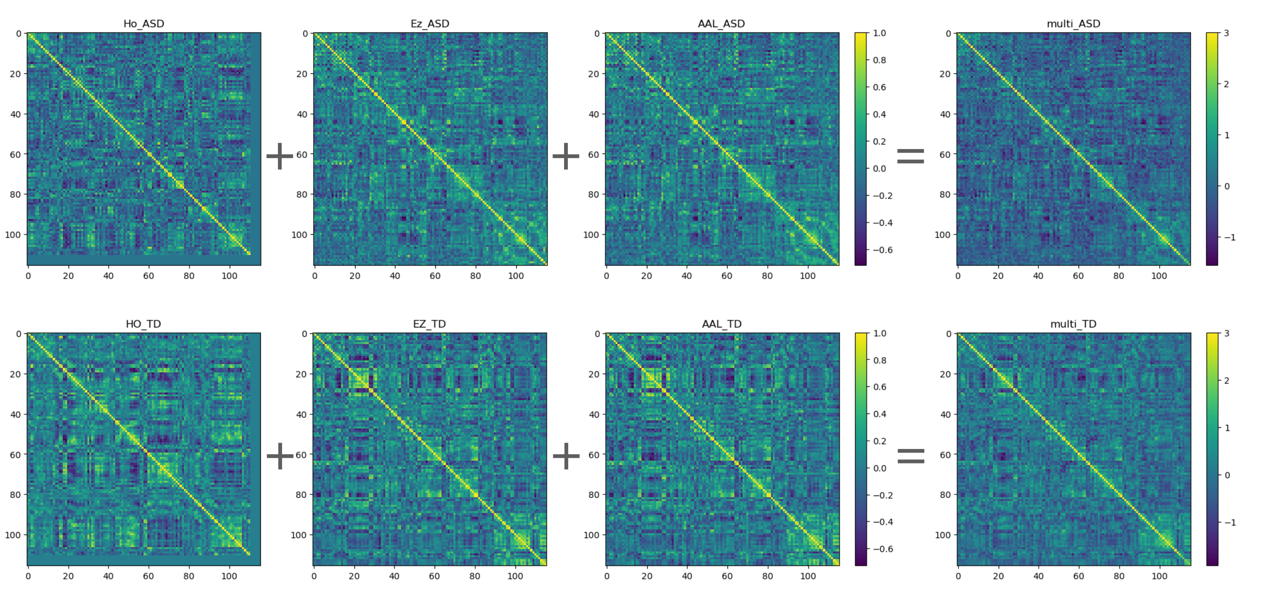
研究方案
视角级别的轻量特征融合方式
前面说明了使用CNN的原因之一是可以尝试利用计算机视觉的方法，对FC矩阵进行处理。在此，本研究提出了一种视角级别轻量级的特征融合方式，具体操作为，将aal、ho、ez所获得的功能连接相关矩阵在像素级别简单相加，从而得到富含三种模态特征的相关矩阵
Caltech站点的ASD个体与TD个体FC矩阵可视化展示

Slide 15
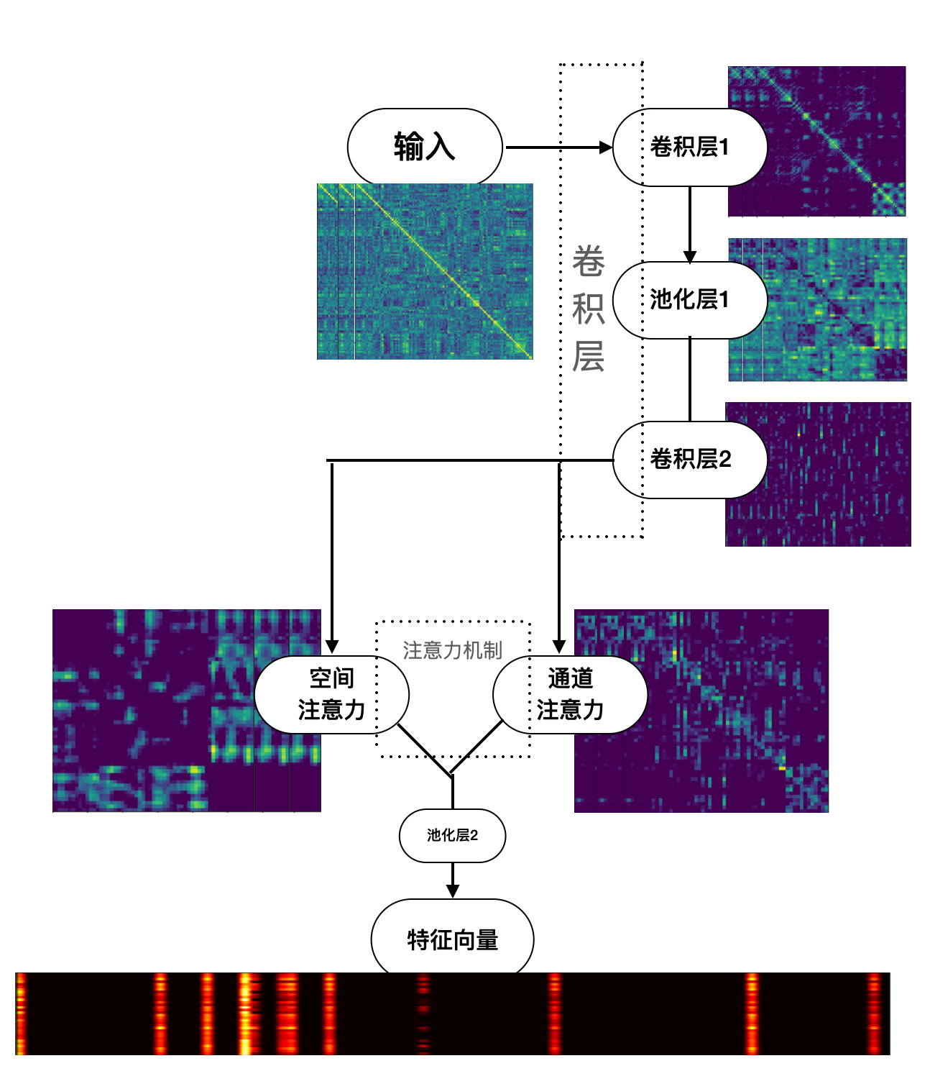
研究成果
基于通道注意力和空间注意力的特征提取模块
特征提取模块由卷积层和注意力机制两部分组成，流程如右图所示。
①卷积层通过CNN对输入数据进行初步特征提取，包括两个卷积层和一个全连接层。每个卷积层后面跟随一个最大池化层，卷积核大小为3×3，步长为1，填充为1，保持特征图与原始图像规模一致。
②注意力机制的引入是为了提升对关键特征的关注度，包括通道注意力和空间注意力，分别关注特征的通道维度和空间分布，通过池化、卷积和激活函数等操作来调整输入特征的权重，提升对关键特征的关注度。

Slide 16
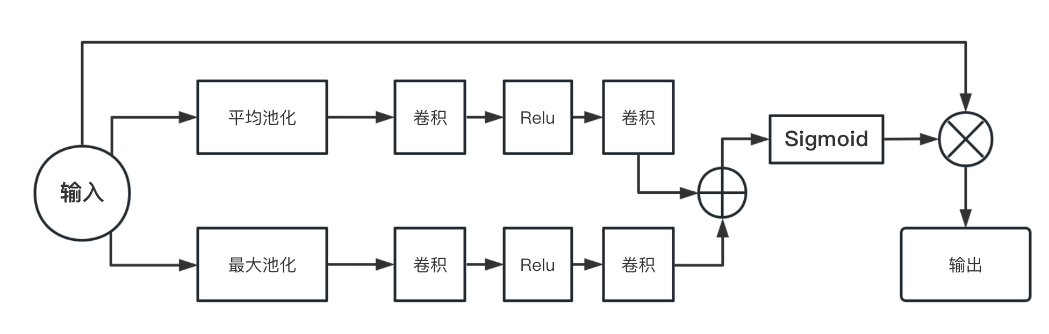
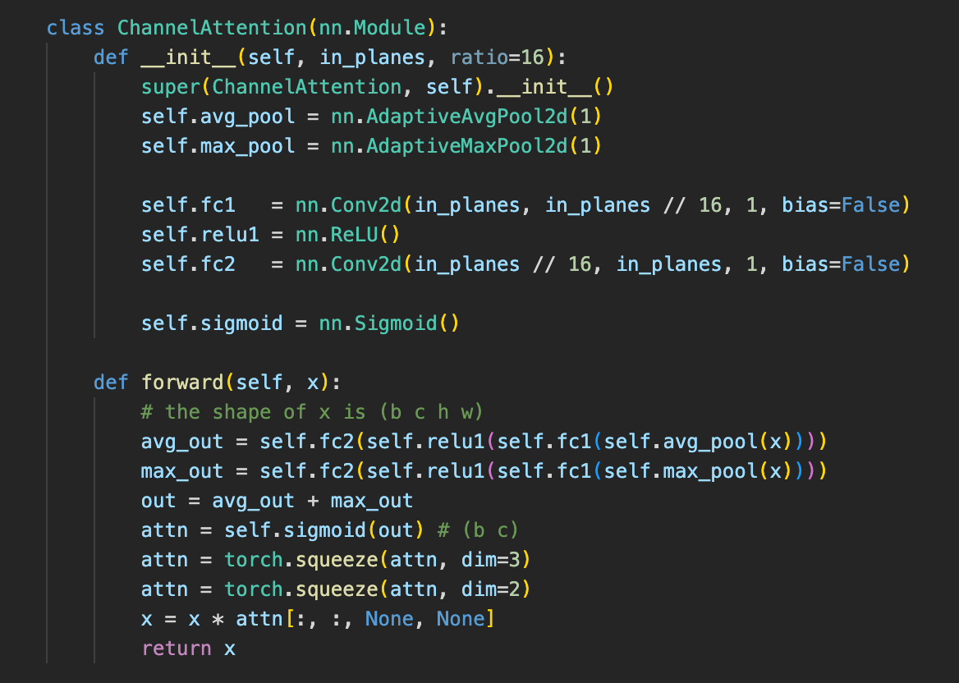
研究成果
通道注意力模块
通道注意力主要关注特征的通道维度。首先，使用自适应平均池化和最大池化将每个通道的空间信息压缩。然后通过两次1x1的卷积操作和ReLU激活函数处理特征，分别对平均池化和最大池化的结果进行处理，并将这两组特征相加。最后，通过sigmoid函数得到每个通道的权重，用以调整输入特征的各通道。
通道注意力网络

Slide 17
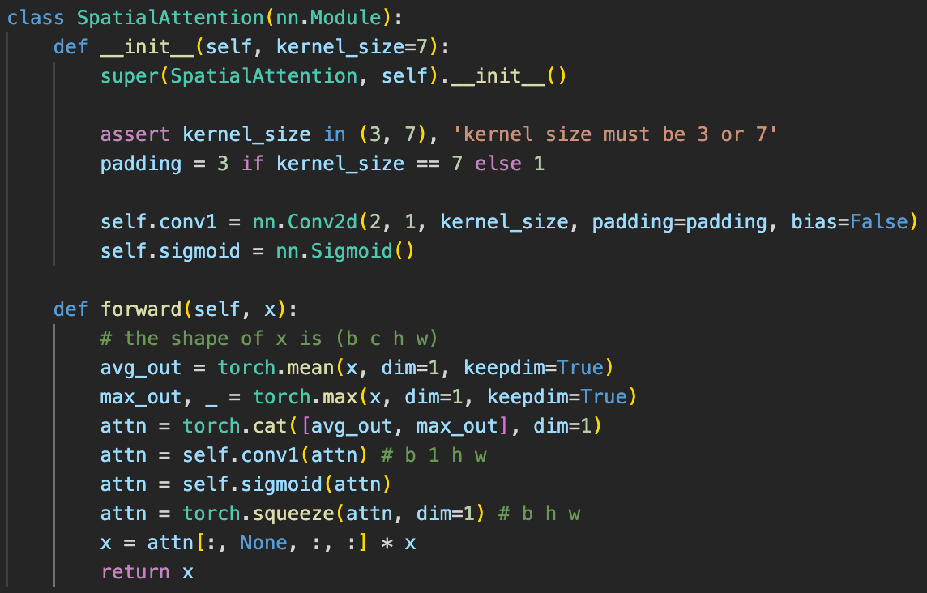
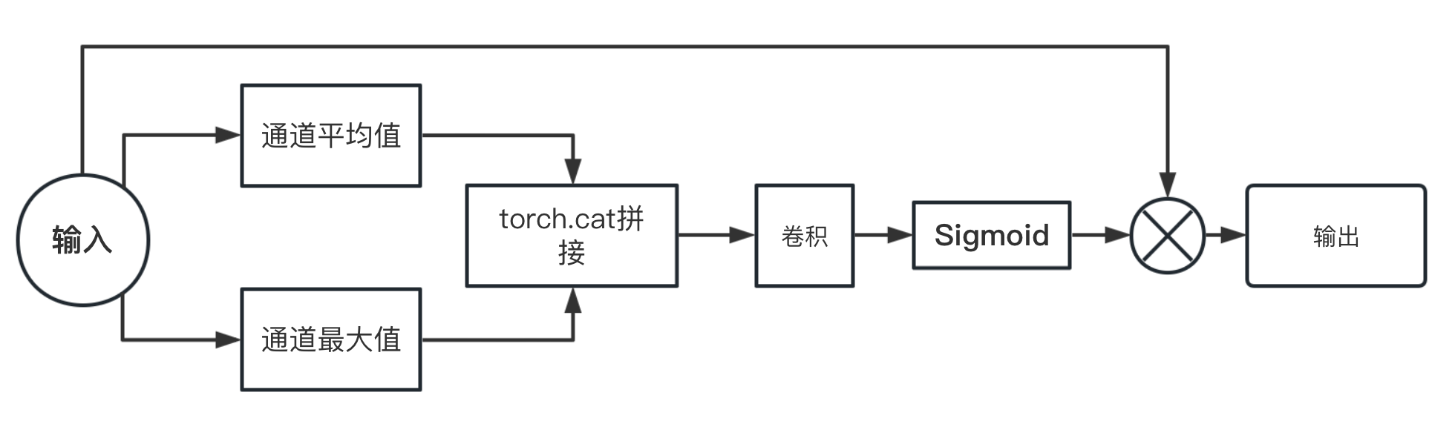
研究成果
空间注意力模块
空间注意力关注特征的空间分布，通过计算每个通道的平均值和最大值，得到两组特征，然后在通道维度上进行拼接。接着通过一个卷积操作处理这组新的特征，最后通过sigmoid函数得到每个位置的权重，用以调整输入特征的各位置。
空间注意力网络

Slide 18
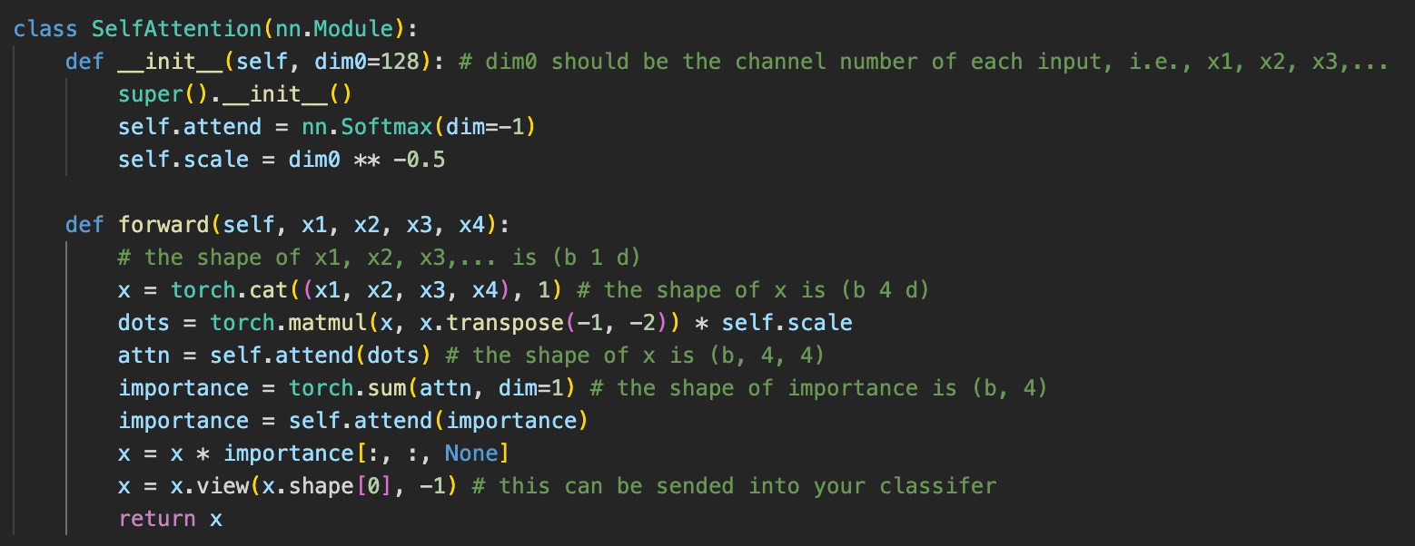
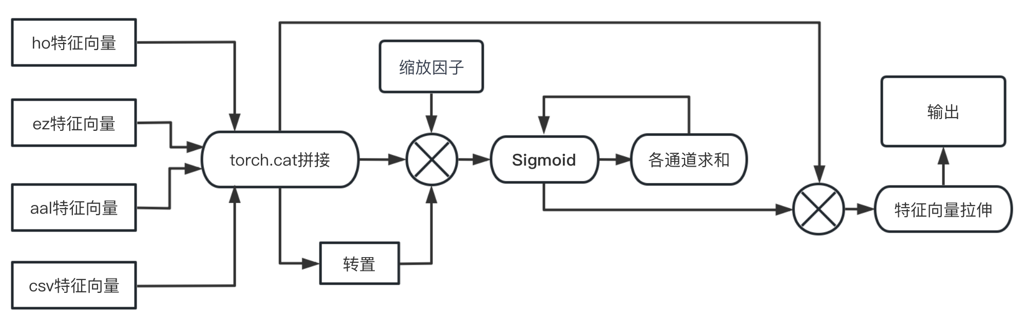
研究成果
基于自注意力的特征融合判别模块
本研究通过特征提取获得了四种模态（融合矩阵、HO、EZ、AAL）的功能连接矩阵特征，描述了不同脑网络特征。为了有效利用这些特征的优势，设计了基于自注意力机制的特征融合模块。首先，将四种模态的特征拼接成一个新的特征映射。然后，计算特征映射间的相似度，并通过注意力权重表示不同模态的重要性。将每个模态的特征乘以权重并求和，得到融合的功能连接矩阵特征。最终，将该特征输入分类器进行自闭症诊断。
自注意力网络

Slide 19
PART.04
实验结果和工作总结
Experimental Results And Summary Of Our Work

Slide 20
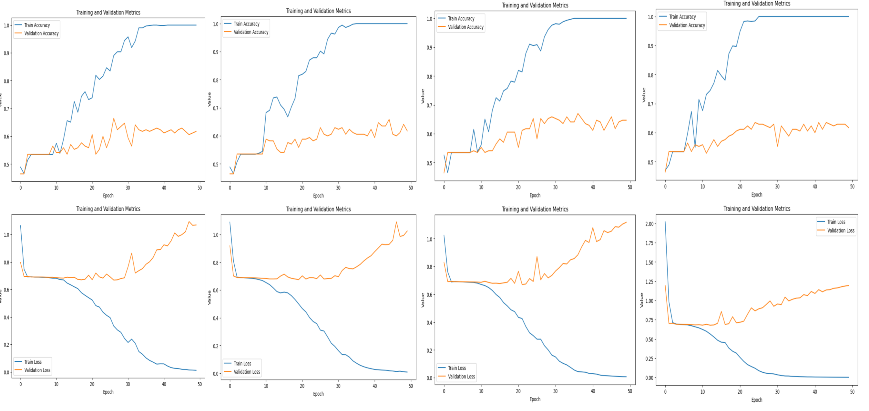
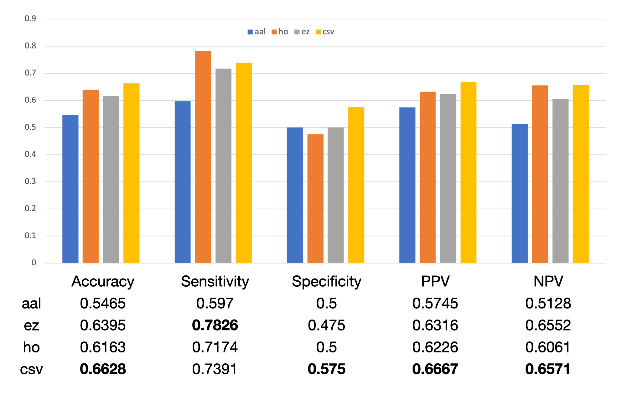
消融实验
视角级别的轻量特征融合方式
为验证该特征融合方式的有效性，本研究基于基础CNN网络做了消融实验，结果如右图所示。csv就是该特征融合方式，表中PPV和NPV分别代表阳性预测值和阴性预测值。
可以看到，除了ez模态的敏感度稍微下降外，csv融合方法在其他指标上都取得了相当程度的提升，这证明了该方法的有效性。
AAL HO EZ CSV

Slide 21
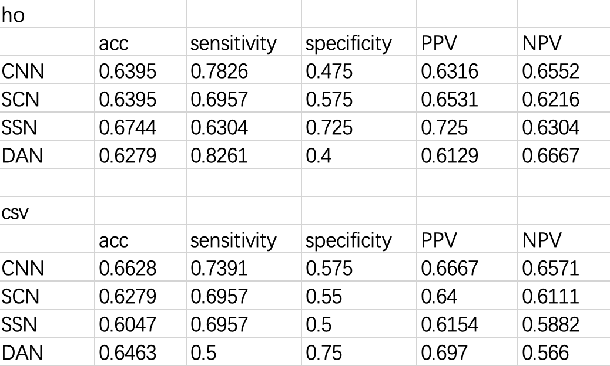
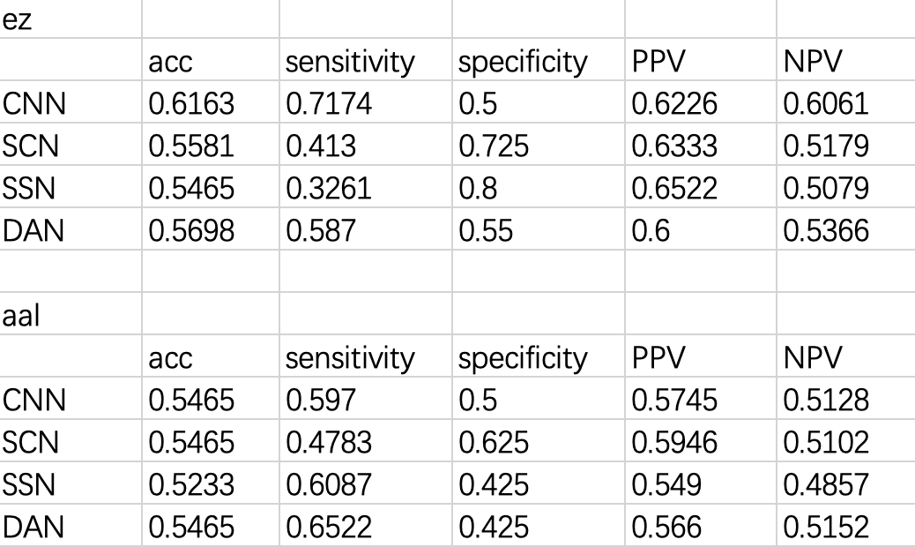
消融实验
基于通道注意力和空间注意力的特征提取模块
本研究在基础CNN网络的基础上加入对应的特征提取模块构建判别器，并设计消融实验，以探讨各个注意力模块对模型性能的贡献，得到的各个性能指标如下图所示：
其中
CNN：基础网络 SCN：单通道注意力网络
SSN：单空间注意力网络 DAN：通道与空间双重注意力结合网络

Slide 22
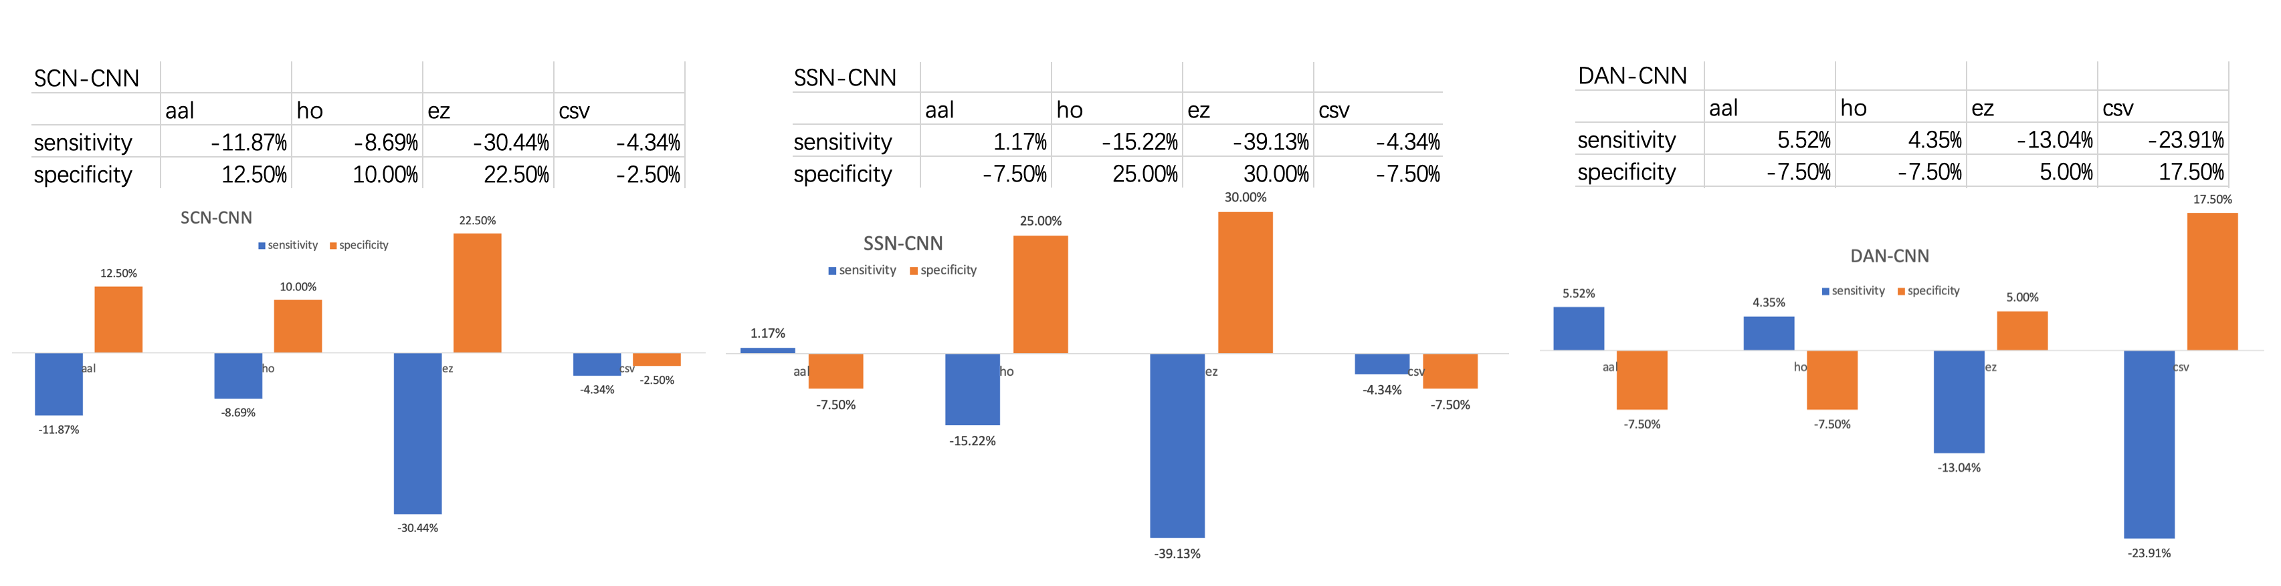
消融实验
基于通道注意力和空间注意力的特征提取模块
对上述数据进行分析，将SCN、SSN、DAN网络的特异性和灵敏度指标与CNN网络作差，如下图所示，可以发现，除了单通道的CSV模态之外，其他模态引入各种注意力模块之后，都一定程度上提升了灵敏度或特异性之一，而抑制了另一项指标。
这代表引入注意力机制后，模型可以根据各模态数据的独特特性，自主学习并强化了对ASD或TD的特征的提取能力，从而提升模型的性能。

Slide 23
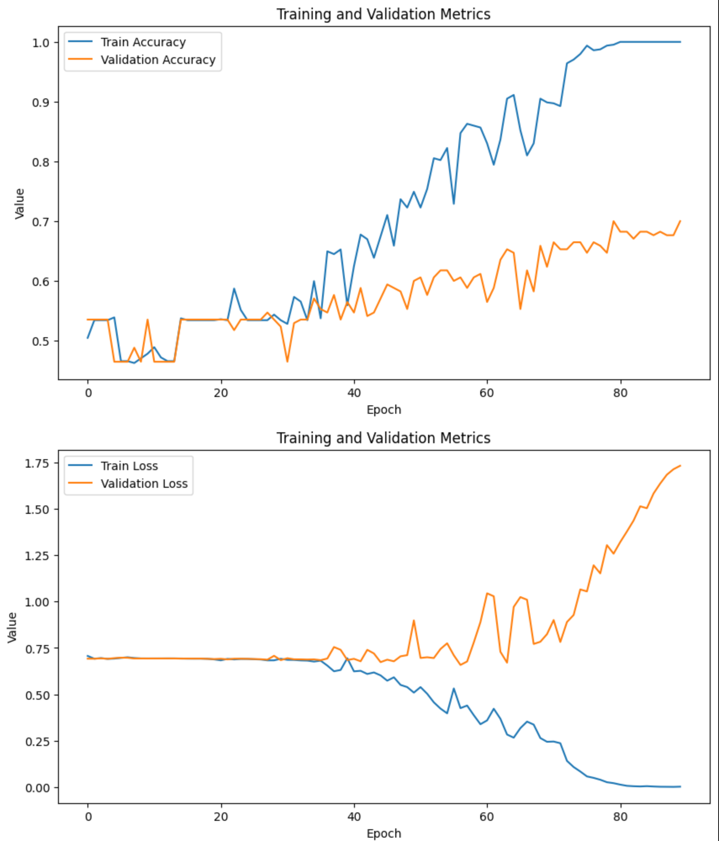
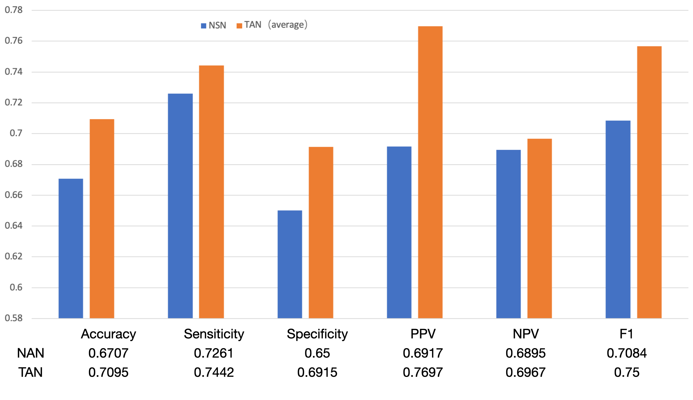
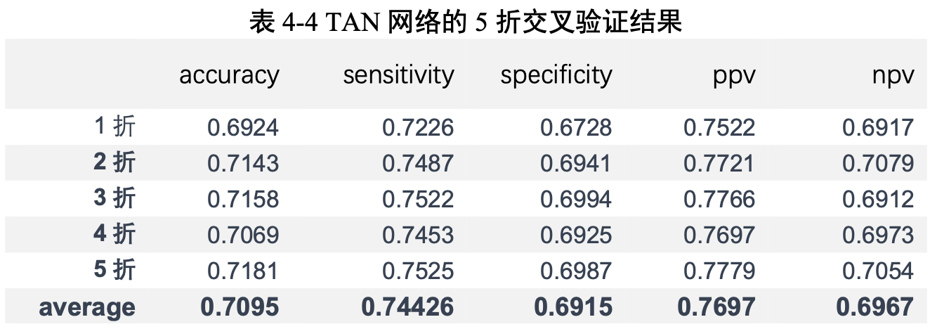
消融实验
基于自注意力的特征融合判别模块
为了有效利用不同模态的脑功能连接矩阵的特征，提升模型的诊断性能，本研究在DAN的基础上构建了一个基于自注意力的特征融合判别模块，并命名为TAN(Three Attention Network)，本部分设计了一系列的消融实验，旨在分析自意力模块对于模型性能的贡献，作为对比，将使用简单全连接层作为特征融合判别模块的网络命名为NAN（No Self Attention）。TAN的5折交叉验证每一折的性能指标如下表所示。
fold- 5的训练过程
TAN和NAN各个性能指标的对比

Slide 24
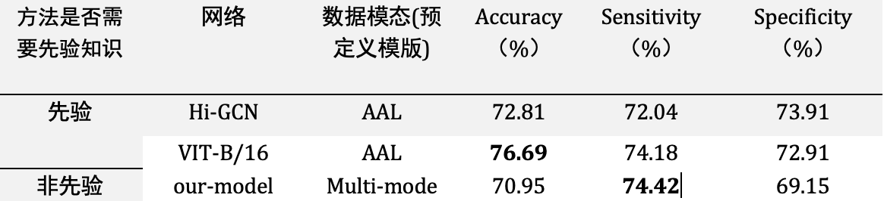
对比实验
先验网络的对比实验
现基于FC连接的自闭症判别根据是否需要先验的脑科学知识可分为两种，即需要先验知识设计的自闭症诊断网络与非先验的自闭症诊断网络。前者需要研究人员根据自己对样本FC连接的理解设计网络、处理数据，后者则利用大量的数据样本进行训练，通过学习数据的内在结构和特征，自动提取和选择与自闭症相关的特征，相比于需要先验知识的方法，客观性、鲁棒性与可扩展性更强。
对比先验网络的性能指标我们可以发现，虽然在准确性与特异性上略有不足，但依然在灵敏度上能够取得小幅领先。 但相比于先验方法，本研究的模型因为不需要先验知识，客观性、可扩展性与鲁棒性更强，因此具有一定优势。
本研究与先验网络的性能对比

Slide 25
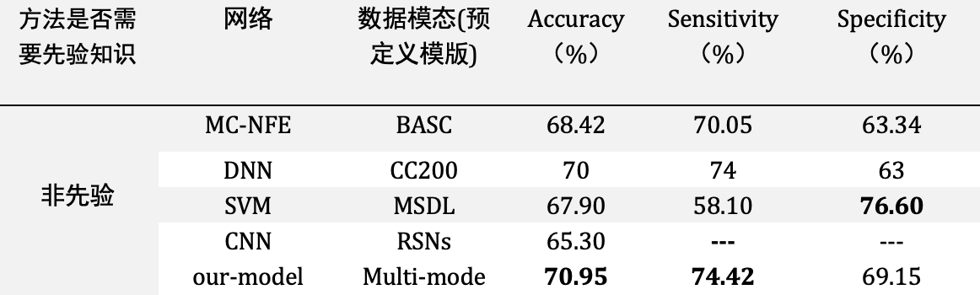
对比实验
非先验网络的对比实验
现基于FC连接的自闭症判别根据是否需要先验的脑科学知识可分为两种，即需要先验知识设计的自闭症诊断网络与非先验的自闭症诊断网络。前者需要研究人员根据自己对样本FC连接的理解设计网络、处理数据，后者则利用大量的数据样本进行训练，通过学习数据的内在结构和特征，自动提取和选择与自闭症相关的特征，相比于需要先验知识的方法，客观性、鲁棒性与可扩展性更强。
对比非先验网络的性能指标我们可以发现，本研究提出的融合特征方法在准确性与灵敏度上有着不同程度的领先。
而与同样使用CNN的方法对比，本研究模型的准确率提升了5.65%。这些结果均充分证实了我们研究方法的有效性和优越性。
本研究与非先验网络的性能对比

Slide 26
研究结论与展望
总结
针对临床领域早期自闭症诊断检测困难与诊断主观性强的问题，本研究提出了一种融合特征的自动化的自闭症诊断方法。并对多模态问题中的特征提取、特征融合、和分类器训练三个模块进行了优化：
①特征提取方面：本研究结合两种注意力机制，使得模型在特征提取时能够兼顾局部和全局的重要信息，成功得根据模态数据特性加强了模型的ASD/ TD特征提取能力。
②特征融合方面：本研究提出了一种轻量级的特征融合方法，成功融合模态的特征的同时，提高了模型的各个性能指标。
③分类器训练方面：本研究设计了一种基于自注意力的特征融合模块，自注意力机制能够帮助模型自适应地权衡对不同模态的依赖程度，有机结合了各个模态提取的ASD/ TD特异性特征，提升了各个维度的性能。

Slide 27
PART.05
工作展望
Outlook Of Our Work

Slide 28
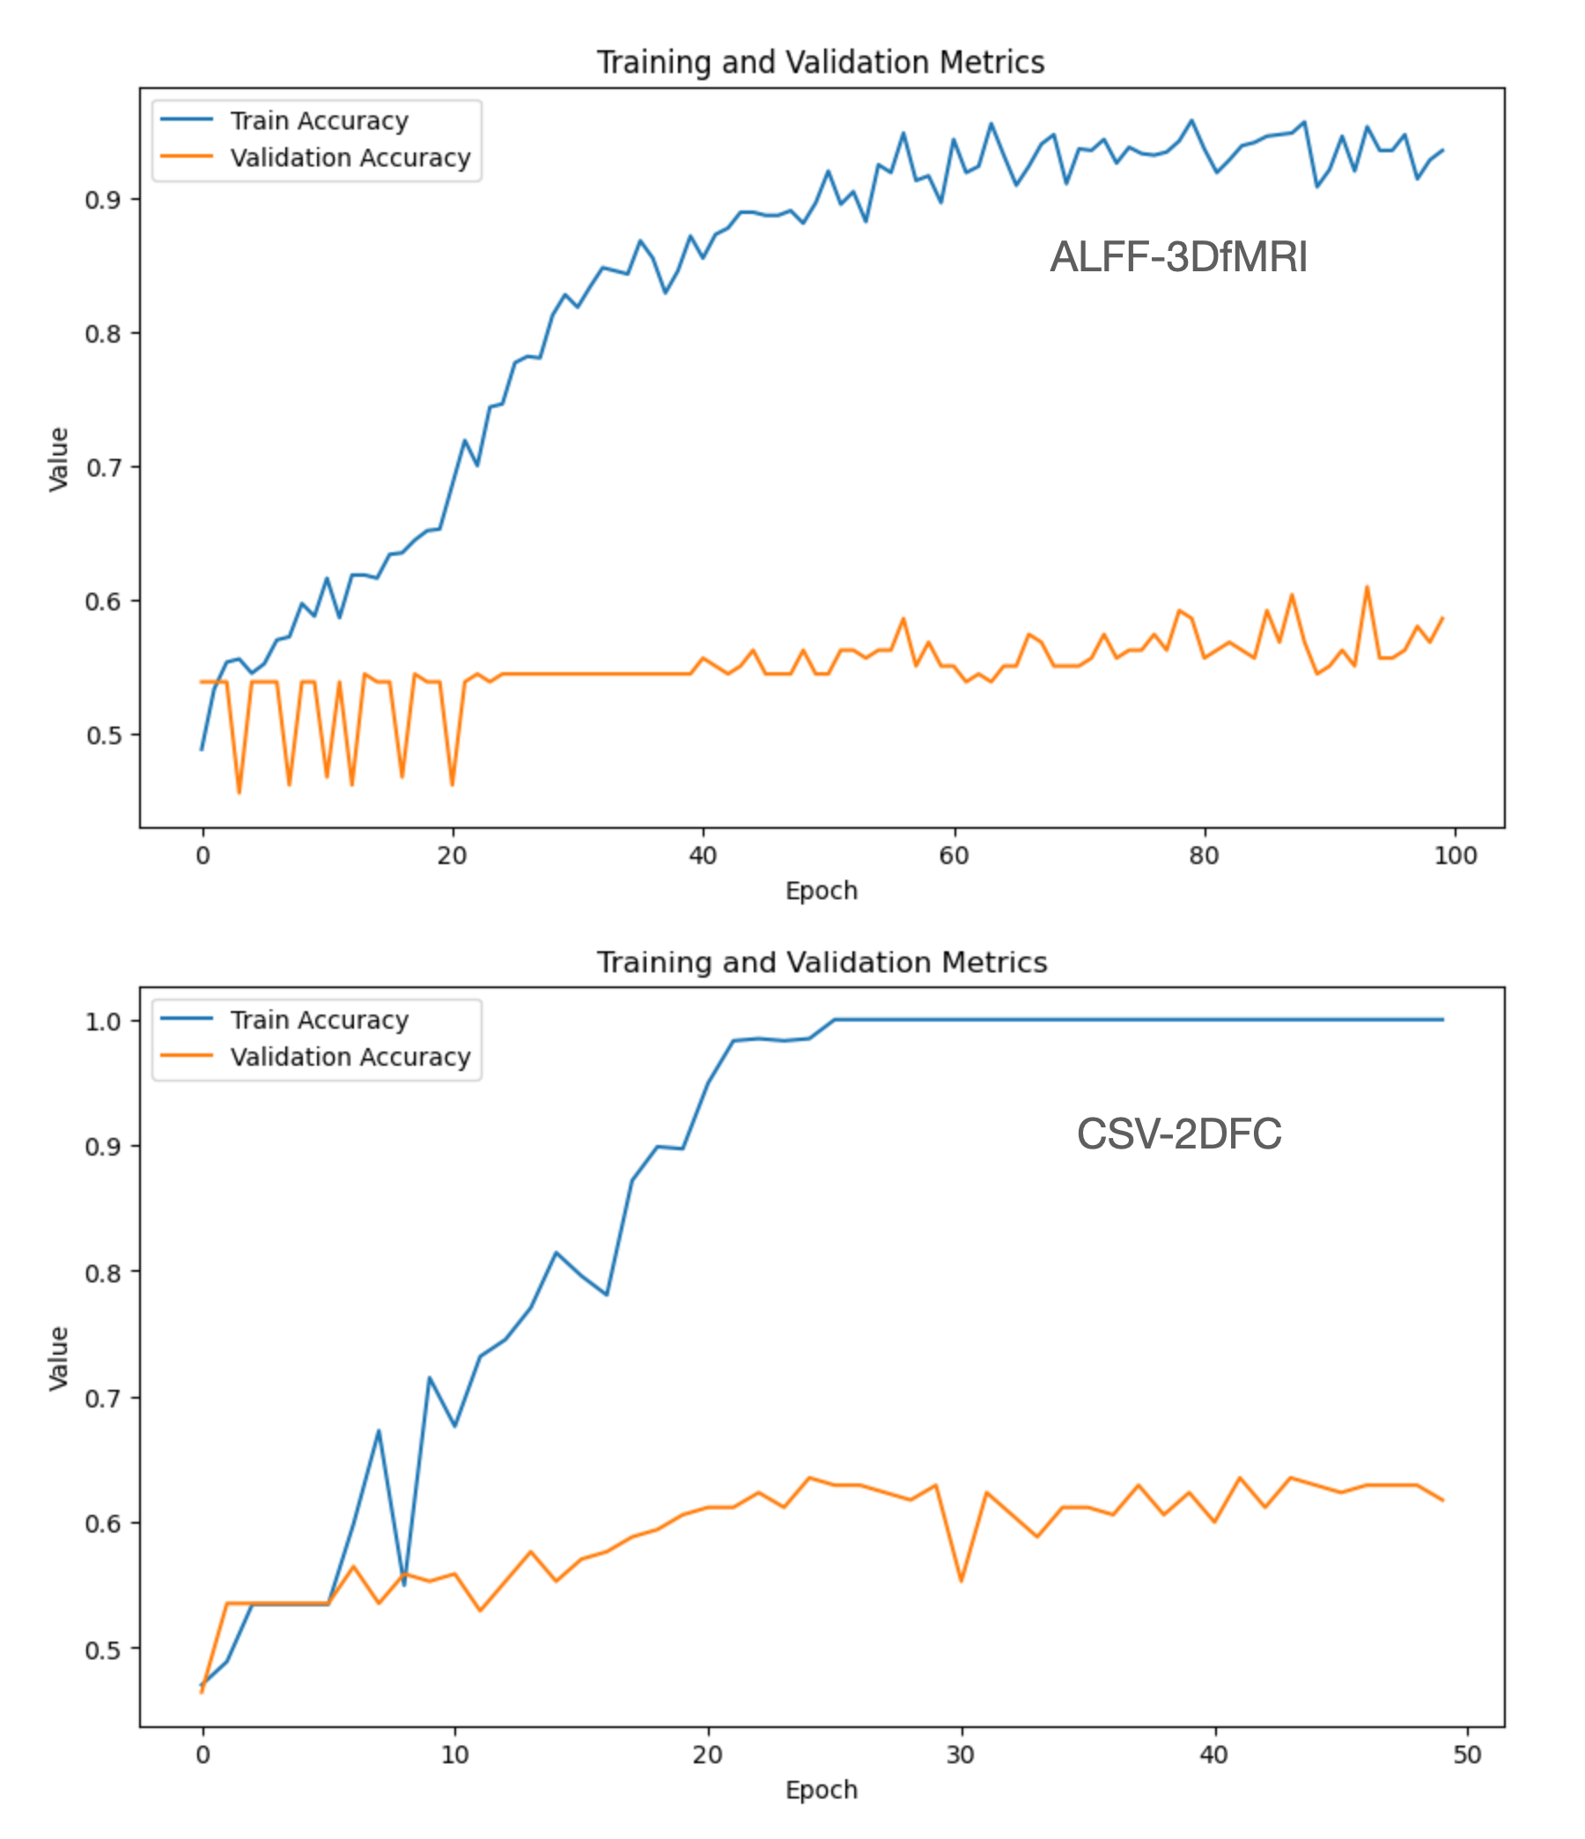
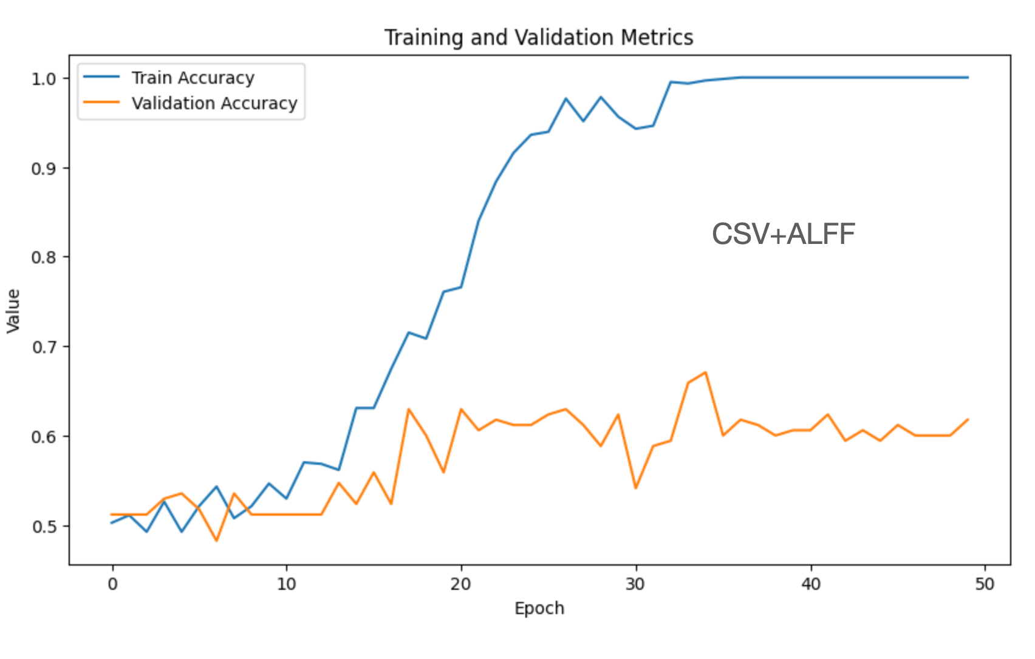
工作展望
经历本次毕业设计，我对ABIDE数据库与FC连接有了非常深刻的理解，也做出了一些毕业论文中没有写的尝试，因此也收获了一些经验与教训，据此，我对ASD的诊断有以下展望：
①扩增数据集：ABIDE I数据库仅有1000余个样本，不足以满足复杂模型的训练需求。基于此，Wang基于ROI时间序列设计了一个样本扩增模型，将1000个样本数据扩增为近6000个数据，并由此训练了VIT模型，取得了不错的效果
②结合其他模态数据：ABIDE提供的不只有ROI时间序列，还有各种MRI图像的3D数据，可以设计对3DMRI数据的特征提取模型，抽取3D特征，与FC特征一起进行判别。
我也进行了类似的研究，针对ALFF-3DfMRI设计了一个基于自注意力的3DCNN模型，并取得了不错的效果。但将3D特征与FC整合之后， 准确率不增反降，调整也无果。
分析应该是两个模型收敛速度相差过大的原因，但是由于算力原因，解决未果。
后续如果有机会继续，我可能会按照这个方向继续做。
③利用先验信息，使用图网络：查阅文献发现，图网络在功能连接领域取得了不错的效果，但图网络的构建往往是根据FC预处理模版，最常见的如AAL构建图网络。因此除了需要先验知识这个难点以外，可能会存在多模态数据整合困难的问题。但如果成功克服，相信会让ASD诊断的准确率上升一个新台阶。

Slide 29
感谢各位老师指导

